Slide 1
Simulation
2022.02.19.토
김예빈

Slide 2
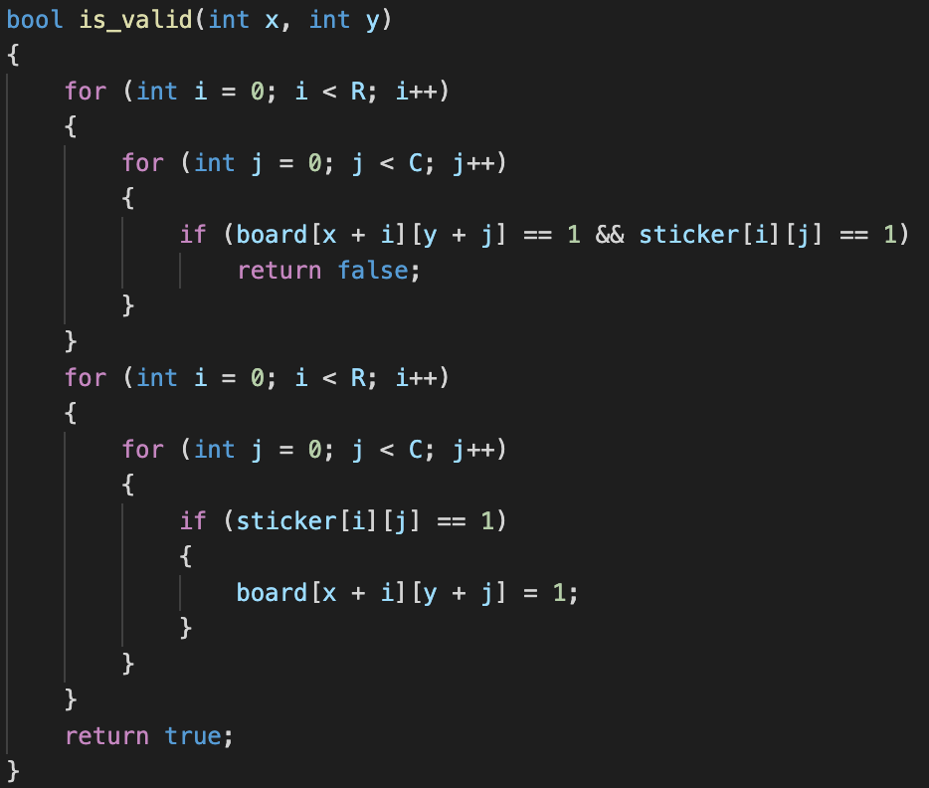
BOJ18808 - 스티커 붙이기
스티커를 붙일 수 있는지 확인하고 붙이는 함수

Slide 3
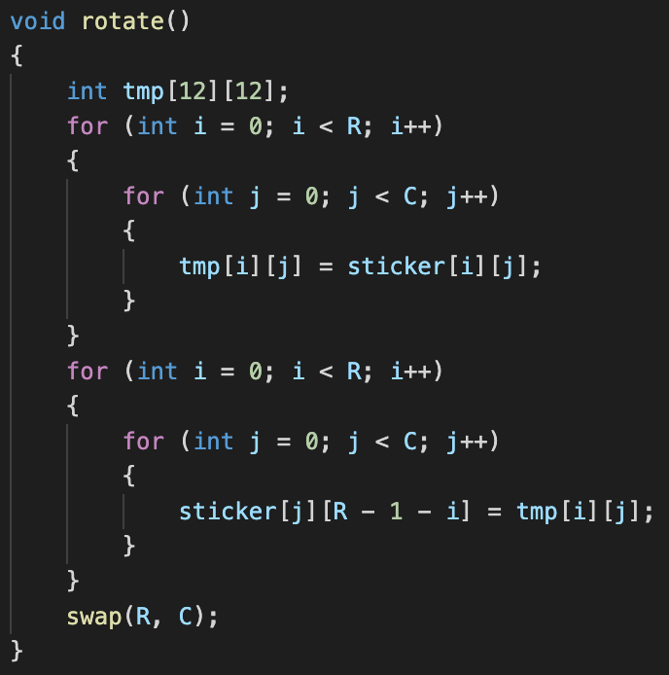
BOJ18808 - 스티커 붙이기
회전하는 함수
(0,0) | (0,1) | (0,2)
(1,0) | (1,1) | (1,2)
(2,0) | (2,1) | (2,2)
(2,0) | (1,0) | (0,0)
(2,1) | (1,1) | (0,1)
(2,2) | (1,2) | (0,2)
A[0][0] -> B[2][0]
A[0][1] -> B[1][0]
A[0][2] -> B[0][0]
A[1][0] -> B[2][1]
A[1][1] -> B[1][1]
A[1][2] -> B[0][1]
A[2][0] -> B[2][2]
A[2][1] -> B[1][2]
A[2][2] -> B[0][2]
=> A[i][j] -> B[n-1-j][i]
=> A[j][n-1-i] -> B[i][j]

Slide 4
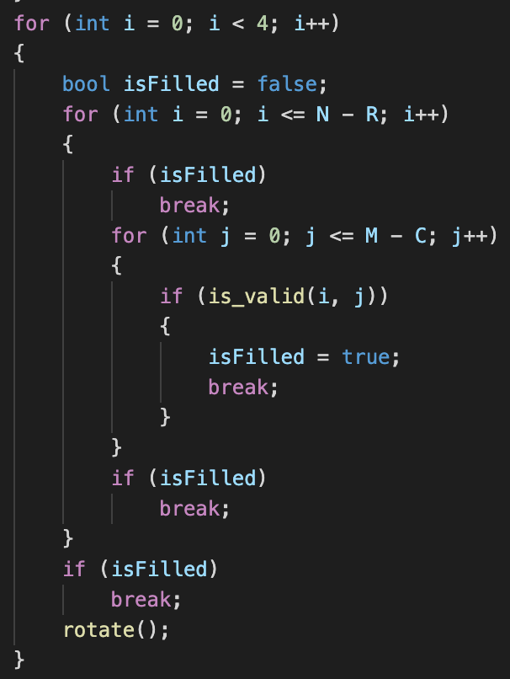
BOJ18808 - 스티커 붙이기
스티커 방향 고려
이동은 N-R, M-C 만큼 이동한다.
4 x 5에 3 x 3 붙일 때 4-3, 5-3 총6번 이동

